Slide 2
REPUBLIQUE ALGERIENNE DEMOCRATIQUE ET POPULAIRE
وزارة الصحة و السكان و إصلاح المستشفيات
Institut National de Formation Supérieure Paramédicale (I.N.F.S.P.M)
Haï Es Salem - Oran
Mémoire professionnel de fin d’étude
Pour l’obtention de diplôme de laborantin de santé publique
<< L’influence du temps d'incubation sur le dosage d'acide urique >>
Elaboré par :
- Dr Tabet Ramzi
Maitre assistant en biochimie
Dirigé par :
_ Hadj Ahmed Wiam
- Tayeb Bey Bouchra

Slide 3
Introduction
Problématique
Hypothèse
Objectif
Plan:
Cadre théorique
Cadre pratique
Suggestions
Conclusion

Slide 4
Introduction:
Les analyses biochimiques sanguins sont des analyses de sang qui déterminent la quantité de certains substances chimiques dans un prélèvement sanguin
Elles mesurent des substances chimiques dont les enzymes, les électrolytes, les graisses, les vitamines, les minéraux et les métabolites des acides nucléiques tel que l'acide urique.

Slide 5
Problématique:
Cependant, durant notre stage pratique au sein du laboratoire centrale de l'EPSP haï EL- Ôthmania Maraval, nous avons remarqué que le personnel de laboratoire ne respect pas le temps d'incubation qu'est normalement doit être effectué en 5 minutes
Donc la question qui nous intéresse :
* Est-ce-que le non respect de temps d'incubation a un impact sur les résultats finaux du dosage d'acide urique ?

Slide 6
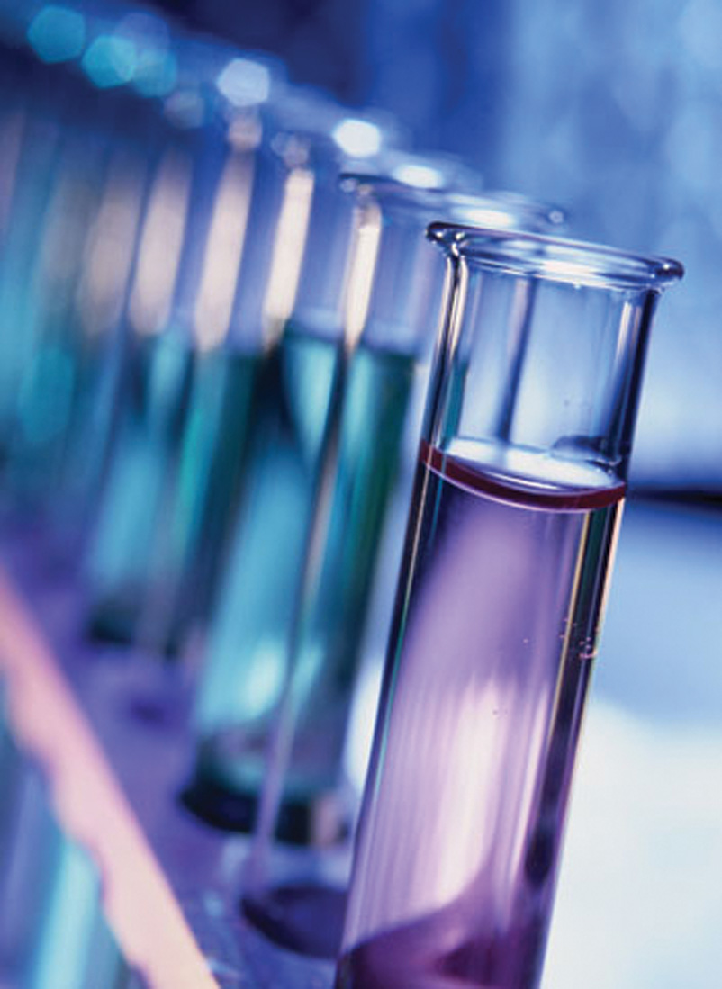
Hypothèse:
Dans le domaine de la biologie, l'équipe médicale ne peut aboutir à un bon diagnostic que si les résultats rendus par le laboratoire sont faibles . Dans le dosage d'acide urique, une étape nécessaire à la fiabilité des résultats est le respect du temps d'incubation. Pour cela, nous suggérons une hypothèse pour baliser notre étude : 1- Le temps d'incubation influence les résultats d'acide urique.

Slide 7
Objectif:
Notre travail à pour but de :
_ Démontrer l'importance de l'exactitude du protocole dans le dosage d'acide urique et prouver l'influence du non respect du temps d'incubation sur les résultats.
– Améliorer la situation actuelle de nos laboratoires d'analyses médicales.
– Confirmer que la fiabilité et l'exactitude des résultats en relation étroite avec le respect de ce facteur.

Slide 8
Cadre théorique
Généralités sur l'acide urique
Le dosage d'acide urique

Slide 9
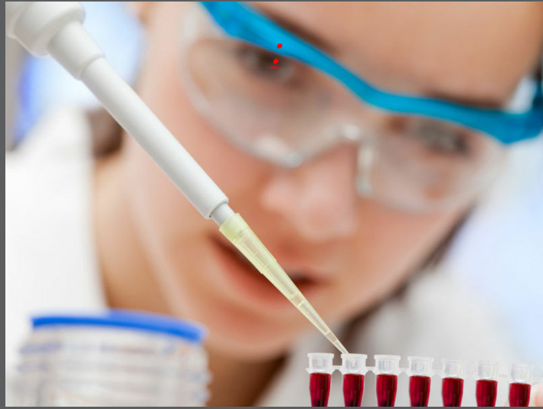
Rérentiel théorique
Acide urique
Définition :
Origine et métabolisme :
Élimination :
L'acide urique est un molécule quasiment insoluble dans l'eau résultant de la dégradation et de l'excrétion des purines et des acides nucléiques
a_ Exogène:
Les acides nucléiques issus de l'alimentation.
b –Endogènes :
- Dégradation des acides nucléiques endogènes lors du renouvellement cellulaire ou de lyse cellulaire
Environ 70% de l'acide urique est éliminé par voie rénale et
30% par voie digestive via l'uricolyse intestinale .

Slide 10
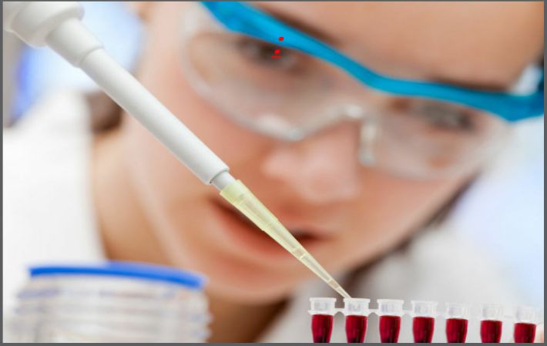
Rérentiel théorique
1- Le dosage d’uricémie: En biochimie, le dosage d'AU sanguin est l'action qui consiste à déterminer la quantité ou la concentration d'AU présente dans le plasma ou le sérum.
2- But de dosage:
_ Détecter la goutte . _ Évaluer le bon fonctionnement des reins . _ Il peut aussi être demandé en cas de grossesse. _Ou chez les personnes en surpoids.

Slide 11
Référentiel théorique
4- Les variations pathologiques :
1. L'hypo - uricémie
est définie arbitrairement par une uricémie inférieure à 120 umol/l ou 25 mg/l .Les hypo - uricemies relèvent de deux mécanismes physiopathologique distinct: sois par une diminution de formation d'AU due à défaut primaire ou secondaire de l'activité de la xanthine oxydas ou par une augmentation de clairance rénale
1.L'hypo - uricémie:
d'AU
2. L'hyperuricémie:
L'hyperuricémie se définit par un taux d'AU plasmatique:
_supérieur à 360 ųmol/l chez la femme.
_supérieur à 420ųmol/l chez l'homme
_ Les hyperuricémies découlent soit d'un excès de production ,représentent 25% soit d'un défaut d'élimination rénale par 75% .
3.la goutte
La goutte est appelée arthropathie micro-cristalline , résulte d'une hyperuricémie chronique supérieure à 420 umol/l (>70mg/l), seuil de saturation du plasma en urate de sodium. Au pH neutre des tissus, l'équilibre entre l'AU et son sel est Déplacé vers la formation d'urate monosodique (UMS

Slide 12
Référentiel théorique
Les facteures qui influent sur le dosage d'acide urique:
De nombreux facteures sont susceptibles de faire varier le taux d'AU dans le sang citons notamment:
1_les aliments (pauvres ou riches en purines)
2–Des médicaments
3–3_ l’âge.
4_ le sexe.
5_l'alcoolisme
6– les facteures génétiques
7– Obésité:
méthode enzymatique:
Quelles que soient les méthodes utilisées, la première étape consiste à oxyder l'AU en allantoïne en présence d'oxygène . Cette réaction et catalysée par uricase
Le Principe de cette méthode consiste à oxyder un chromogène incolore sous forme réduite en un dérivé oxydé coloré.

Slide 13
Cadre pratique
La méthodologie de recherche
L’interprétation et l’analyse des données
L’analyse de questionnaire

Slide 14
Méthodologie de travail :
Objectif de recherche : Démontre et explique l’influence deu temps d'incubation sur le dosage d'acide urique .
Lieu de l’enquête : l’EPSP haï EL- Ôthmania ,Oran
Duré de l’enquête : 23 Février 2020 jusqu’à le 19 Mars 2020.
Echantillonnage :
Population cible : 60 patients avec différents âges et sexes.
Population à enquêter : 10 personnels de laboratoire de l'EPSP haï EL- Ôthmania willaya d’ORAN (06 laborantines de santé publique, et 04 biologistes)

Slide 15
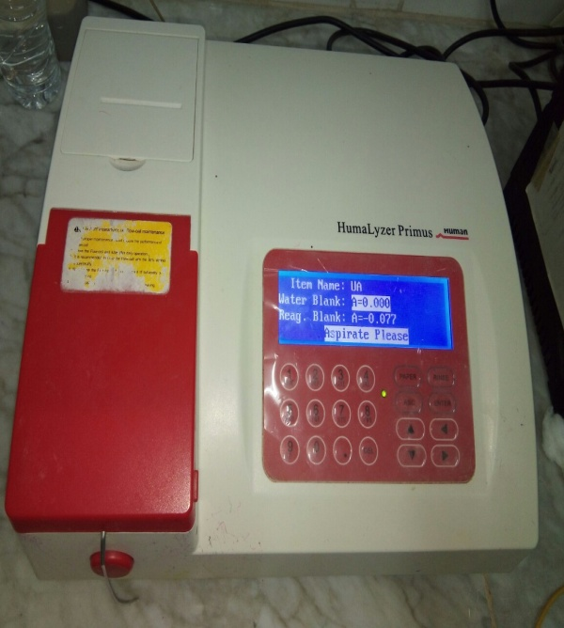
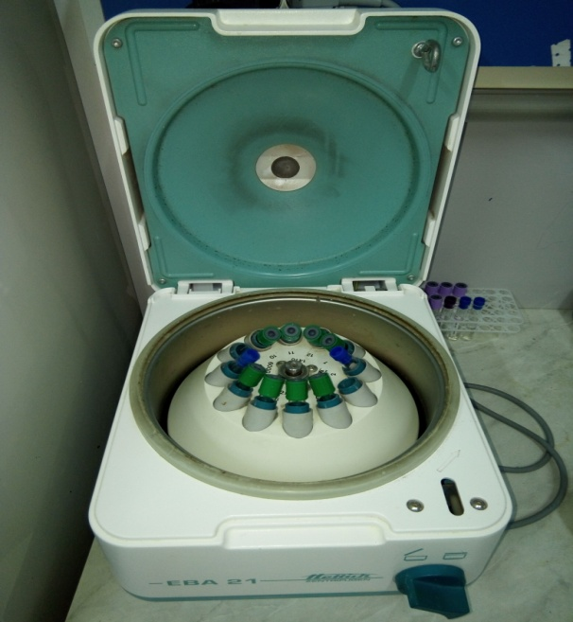
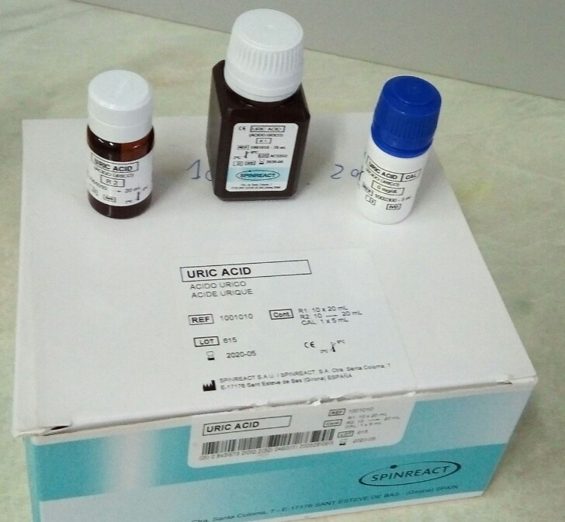
Matériels :
Matériel de prélèvement (seringue, garrot, coton, tubes héparines …)
Matériel de laboratoire de biochimie et réactifs (Pipette, Les embouts, Les réactifs de dosage SPINREACT …)
les appareils utilisés:

Slide 16
Analyse et interprétation des résultats d’acide urique

Slide 17
Analyse globale des statistique Nous avons constaté que le temps d’incubation influe sur les résultats de dosage d’acide urique. Le seuil significatif {μ} est supérieur à 1.96 acide urique :
L’indice de comparaison est >1.96
Le dosage d’AU avec 2min et 5 min d’incubation
L’indice de comparaison est >1.96
Le dosage d’AU avec 5min et 10 min d’icubation²
Donc l’hypothèse sur influence du temps d’incubation a été confirmé

Slide 18
Analyse globale du questionnaire
D’après l’analyse des données du questionnaire adressé aux techniciens du laboratoire nous avons déduit que :
Question 3 :est-ce-que vous savez le temps d’incubation pour l’acide urique ?
Question 5 : pourquoi vous ne respectez pas le temps d’incubation ?

Slide 19
Suggestions :
- Nous recommandations de suivre minutieusement et correctement les conseils et les étapes indiquées sur prospectus
1- Il est souhaitable de respecter les conditions de travail : temps d'incubation afin d'obtenir des résultats fiables .
2- Sensibiliser le personnel du laboratoire sur l'importance du dosage d'acide urique dans des conditions nécessaires en leur organisant des séances de formation
3- Refaire l'examen si c'est nécessaire .
une formation initiale pour les futurs étudiants laborantins
4- Faire un bon prélèvement

Slide 20
Conclusion :
L'enquête personnel a démontré qu' il ya une différence de la concentration d'Acide urique sous l'effet du temps d'incubation aux échantillons à doser , pour cela il faut respecter le mode opératoire de chaque paramètre (temps d'incubation ) pour obtenir des résultats corrects .
Un dosage d'acide urique bien fait permet de dégager un diagnostic juste et adopter une attitude thérapeutique adéquate facilitant le travail de médecin traitant pour une meilleure prise en charge des malades

